Slide 1

Dominando o Bootstrap de Servidores CAP Node.js
De `cds serve` ao Controle Total do Ciclo de Vida

Slide 2
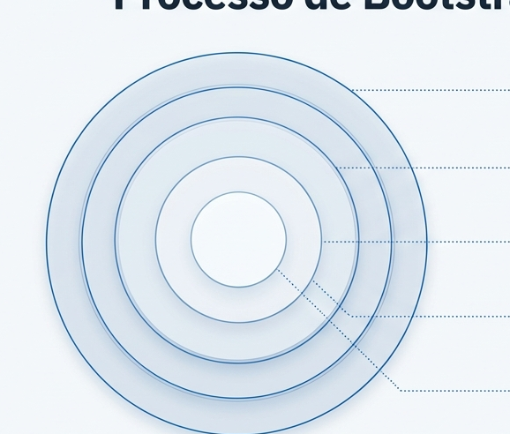
A Jornada de Hoje: Desvendando o Processo de Bootstrap em 5 Camadas
5 Camadas de Controle
Roteiro Arquitetural
1. O Ponto de Partida: O comando `cds serve` que todos conhecemos.
2. Por Trás da Cortina: O `server.js` padrão e sua coreografia.
3. Assumindo o Controle: Criando seu próprio `server.js`.
4. Os Pontos de Encaixe: Dominando os eventos do ciclo de vida.
5. Ajustes Finos: Modificando o comportamento via configuração.

Slide 3
Camada 1: Tudo Começa com `cds serve`
Desenvolvimento vs. Produção
Processo de Inicialização: O processo de um servidor CAP Node.js é geralmente iniciado pelo comando `cds serve`.
Variantes de Conveniência: Os comandos `cds run` e `cds watch` são variantes para o desenvolvimento, oferecendo reinicialização automática.
Para Deploy (Produção): Quando o pacote `@sap/cds-dk` não está disponível em produção, use o binário `cds-serve` do pacote principal `@sap/cds`.
No `package.json`
{
"name": "my-cap-project",
"scripts": {
"start": "cds-serve"
},
"dependencies": {
"@sap/cds": "^7"
}
}

Slide 4
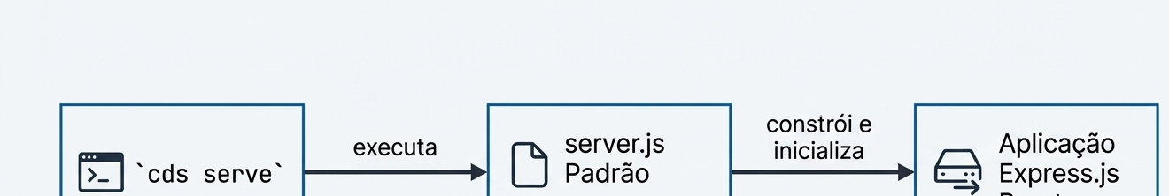
Camada 2: O que `cds serve` Realmente Faz?
Orquestrador Embutido: Ele executa um `server.js` padrão, um módulo poderoso e embutido no framework que orquestra toda a inicialização.
Construção Express.js: Este script constrói uma aplicação `express.js` e carrega todos os serviços CAP definidos no seu modelo.
Acesso Programático: O módulo pode ser acessado programaticamente via `cds.server`, que é um atalho para `require('@sap/cds/server')`.

Slide 5
A Coreografia do `server.js` Padrão
Passos 1 a 3
1. Preparar App Express: Cria a instância da aplicação `express.js` que servirá de base para tudo.
2. Carregar Modelos: Carrega e compila todos os modelos de dados e serviços (`cds.load('*')`).
3. Conectar Serviços Essenciais: Conecta-se a serviços como banco de dados (`cds.connect.to('db')`) e mensageria.
Passos 4 e 5
4. Servir Serviços da Aplicação: Monta os endpoints HTTP para todos os serviços definidos (`cds.serve('all')`).
5. Iniciar Servidor HTTP: Inicia o servidor e começa a ouvir requisições na porta configurada (`app.listen`).

Slide 6
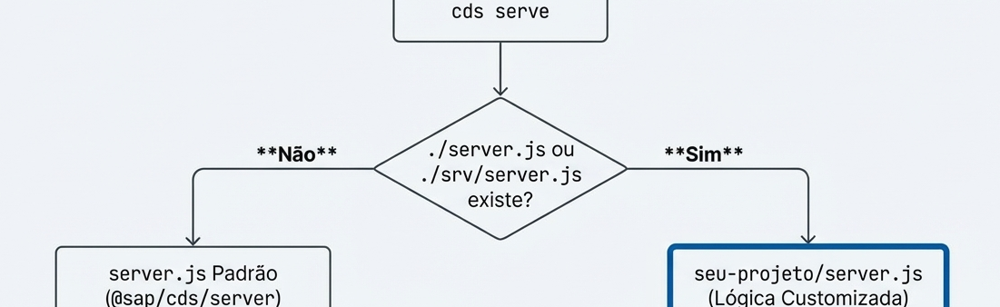
Camada 3: Assumindo o Controle com um `server.js` Customizado
Fluxo de Decisão do `cds serve`
Se `./server.js` ou `./srv/server.js` existir no projeto, o CAP executa sua lógica customizada; caso contrário, usa `@sap/cds/server`.
Quando usar um `server.js` customizado?
Middlewares Customizados: Para adicionar middlewares customizados (autenticação, logging, CORS avançado).
Opções de Inicialização: Para modificar opções de inicialização antes da execução padrão.
Controle Total Express: Para obter controle total sobre a instância da aplicação Express (`cds.app`).

Slide 7
Dois Caminhos para a Customização no seu `server.js`
1. Plug-in nos Eventos (Abordagem Cirúrgica)
Use `cds.on(...)` para injetar lógica em momentos específicos do ciclo de vida. Esta é a abordagem preferida por ser limpa e desacoplada:
2. Sobrescrever `cds.server()` (Controle Total)
Exporte sua própria função para acessar e modificar as opções antes de delegar para o servidor padrão:
const cds = require('@sap/cds');
// Adiciona middleware antes de qualquer rota do CAP
cds.on('bootstrap', app => {
app.use('/meu-middleware', (req, res, next) => {
// Sua lógica customizada aqui
next();
});
});
const cds = require('@sap/cds');
const express = require('express');
module.exports = (o) => {
o.app = express();
o.app.use(require('helmet')());
// Delegue para a implementação padrão
return cds.server(o);
};

Slide 8
Camada 4: O Ciclo de Vida do Servidor em Eventos
O CAP emite eventos em cada etapa chave do bootstrap. Você pode registrar handlers usando `cds.on()` para injetar sua lógica.
Sequência de Eventos: `bootstrap` → `loaded` → `connect` → `serving` → `served` → `listening` (+ `shutdown`).
Execução Síncrona vs Assíncrona: Handlers de eventos executam de forma síncrona na ordem registrada. As únicas exceções são `served` e `shutdown`, que suportam handlers `async`.

Slide 9
Eventos em Foco: `bootstrap` e `served` na Prática
`bootstrap` (Antes das Rotas CAP)
Emitido imediatamente após a criação do app Express. Ideal para middlewares globais (`express.static`, parsers):
`served` (Todos os Serviços Prontos)
Emitido após todos os serviços terem sido montados. Suporta handlers assíncronos:
const cds = require('@sap/cds');
const express = require('express');
// Serve a pasta 'public' na raiz do servidor
cds.on('bootstrap', app => {
app.use('/public', express.static(__dirname + '/srv/public'));
});
const cds = require('@sap/cds');
// Acessa os serviços após estarem prontos
cds.on('served', async (services) => {
const { CatalogService, db } = services;
console.log('Serviço disponível:', CatalogService.name);
});

Slide 10
Conhecendo seu Kit de Ferramentas de Eventos
`loaded`, `connect` e `serving`
loaded: Emitido sempre que um modelo CDS é carregado via `cds.load()`. Útil para inspecionar ou modificar o modelo (CSN) dinamicamente.
connect: Emitido para cada serviço construído via `cds.connect`, como o serviço de banco de dados (`db`). Ocorre antes de `serving`.
serving: Emitido para cada serviço de aplicação montado por `cds.serve`. Permite modificar uma instância de serviço antes de aceitar requisições.
`listening` e `shutdown`
listening: Emitido quando o servidor HTTP está online e pronto. Fornece o objeto `server` e a `url` completa, incluindo a porta.
shutdown: Emitido no encerramento do processo. Ideal para tarefas de limpeza (cleanup), como fechar conexões. Suporta handlers assíncronos.

Slide 11
Camada 5: Ajustes Finos via Configuração
Customização Declarativa
Sem Lógica JavaScript: Muitos comportamentos do `server.js` padrão podem ser customizados declarativamente, sem escrever lógica JavaScript.
Onde Configurar: Na seção `cds` do `package.json` ou em arquivos dedicados como `.cdsrc.json`.
Ideal Para: Ajustes de ambiente (porta, limites, CORS) e configurações que não mudam dinamicamente.
Exemplo em `package.json` / `.cdsrc.json`
{
"cds": {
"requires": {
"db": {
"kind": "sqlite",
"credentials": { "database": "db.sqlite" }
}
},
"server": {
"port": 4004
}
}
}

Slide 12
Configuração na Prática: Body Size e CORS
Limite do Tamanho do Request Body
O limite padrão de `100kb` pode ser ajustado globalmente ou por serviço:
Cross-Origin Resource Sharing (CORS)
Habilitado por padrão em todos os ambientes, exceto quando `NODE_ENV=production`:
// Solução Global (.cdsrc.json):
{ "cds": { "server": {
"body_parser": { "limit": "5mb" }
}}}
// Solução Específica (anotação no CDS):
annotate CatalogService with
@cds.server.body_parser.limit: '1mb';
// Customização (.cdsrc.json):
{
"cds": {
"server": {
"cors": {
"origin": "https://meu-app.com"
}
}
}
}

Slide 13
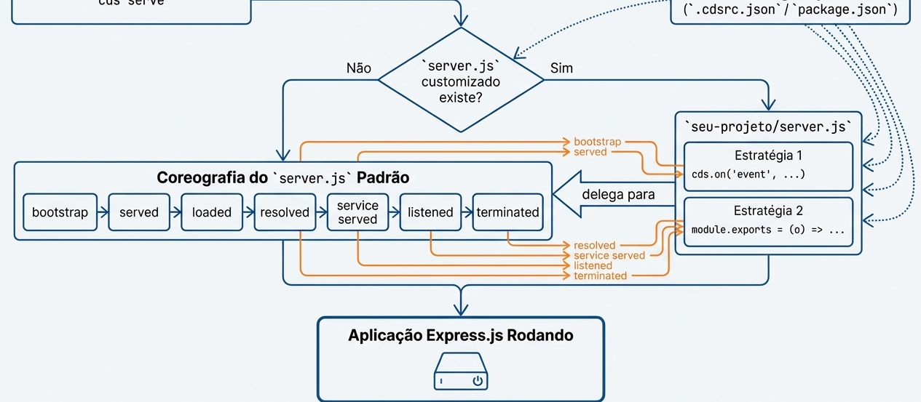
O Quadro Completo: Juntando Todas as Peças
Fluxo Unificado: `cds serve` + Configuração (`.cdsrc.json` / `package.json`) → Verifica `server.js` customizado → Executa Coreografia Padrão (`bootstrap` → `loaded` → `connect` → `serving` → `served` → `listening`) → Aplicação Express.js Rodando.

Slide 14
Princípios para Lembrar
1. Confie no Padrão & 2. Prefira Eventos
Confie no Padrão: O `server.js` embutido é robusto e lida com a maior parte do trabalho pesado. Não o substitua sem um bom motivo.
Prefira Eventos: Os eventos do ciclo de vida são a forma mais limpa e desacoplada de injetar lógica nos momentos certos, sem interferir no fluxo principal.
3. Estenda & 4. Configure Antes de Codificar
Estenda, Não Reinvente: Use um `server.js` customizado para adicionar funcionalidades, mas delegue à implementação padrão (`cds.server(o)`).
Configure Antes de Codificar: Sempre verifique as opções de configuração. A solução pode ser apenas uma linha de JSON.

Slide 15

Próximos Passos na sua Jornada
Reuso e Documentação
Para Customizações Reutilizáveis: Explore a técnica de `cds-plugin` para encapsular e compartilhar extensões do servidor entre múltiplos projetos.
A Fonte da Verdade: Consulte a documentação oficial do SAP CAP (`Bootstrapping`) para detalhes aprofundados e opções adicionais.
Resumo da Camada de Servidor
Comando Inicial: `cds serve` (dev) / `cds-serve` (prod).
Módulo Central: `@sap/cds/server` (`cds.server`).
Eventos Assíncronos: `served` e `shutdown`.

